Slide 1


SAP Materials Management
8. hét –Árubeérkeztetés

Slide 2
A 8 hetes tanfolyam tematikája
1. hét: Beszerzési folyamatok, szervezeti felépítés SAP MM szempontból
  2. hét: Törzsadatok beszerzésben
  3. hét: Anyagok felhasználásra történő beszerzése
  4. hét: Készletes anyagok beszerzése

Slide 3
A 8 hetes tanfolyam tematikája (folyt.)
  5. hét: Szolgáltatás beszerzése
  6. hét: Anyagkészlet tervezés
  7. hét: Késztletgazdálkodás
  8. hét: Árubeérkeztetés

Slide 4
Tartalom
Árubeérkeztetés
Mozgásnemek
Bevételezés készletre
Ingyenes termék bevételezése
GR – különböző készlet típusokra
Automatikus PO árubeérkeztetéskor
Áru visszaküldés
Utólagos elszámolás
Visszáru PO
GR stornó
Túlszállítás
Szavatossági idő kezelése

Slide 5
Árubeérkeztetés (GR – Goods Receipt)
Az átvett, beérkezett anyag könyvelése
  Külső szállítótól
  Gyártásból
Készletet növelheti
Árubeérkeztetés 2 típusa:
  A könyvelés valamilyen dokumentum (PO, Gyártási rendelés) ellenében történik (referencia)
  Referencia nélkül

Slide 6
Tartalom
Árubeérkeztetés
Mozgásnemek
Bevételezés készletre
Ingyenes termék bevételezése
GR – különböző készlet típusokra
Automatikus PO árubeérkeztetéskor
Áru visszaküldés
Utólagos elszámolás
Visszáru PO
GR stornó
Túlszállítás
Szavatossági idő kezelése

Slide 7
Mozgásnemek (movement types)
Anyagmozgás könyvelésénél (pl.: MIGO) muszáj definiálni a mozgásnemet - Megadja, hogy milyen típusú a mozgás
Mozgásnem példák (3-karakteres kód)
  101 – árubeérkeztetés (GR) PO ellenében
  201 – árukiadás (GI) költséghely ellenében
  321 – Minőségellenőrzésből felszabadított
A mozgásnemek vezérlik (konfiguráció):
  Mennyiség és érték update
  könyvelés
  Mező szelekciót
  Üzeneteket

Slide 8
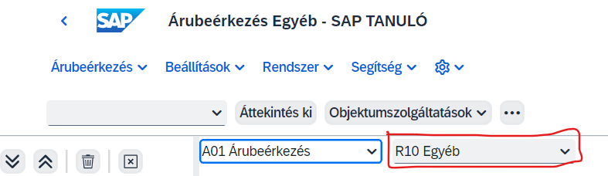
GR dokumentum referencia nélkül - mozgásnemek
Bevételezés készletre (kezdeti érték)
  561, 563, 565
PO nélkül
  501, 503, 505
Gyártási rendelés nélkül
  521, 523, 525
Ingyenes termék
  511
Melléktermék bevételezés (PP)
  531
Visszavétel vevőtől (SD)
  451

Slide 9
Tartalom
Árubeérkeztetés
Mozgásnemek
Bevételezés készletre
Ingyenes termék bevételezése
GR – különböző készlet típusokra
Automatikus PO árubeérkeztetéskor
Áru visszaküldés
Utólagos elszámolás
Visszáru PO
GR stornó
Túlszállítás
Szavatossági idő kezelése

Slide 10
Bevételezés készletre (kezdeti érték)
Mikor használják?
  SAP bevezetésekor a raktárban levő fizikai termékek felvitele
  Készletátvezetés (migráció) más rendszerből (pl.: amit az SAP kiváltott)
Nincs tényleges fizikai anyagmozgás
A Következő készlettípusokra lehet a kezdeti készletet könyvelni:
  Szabadon felhasználható (561)
  Minőségellenőrzés alatt levő (563)
  Zárolt (565)
A könyvelt mennyiség növeli a készletet

Slide 11
Árubeérkeztetés PO vagy gyártási rendelés nélkül
Mikor használják?
  Anyagot be kell vételezni, de nincs PO, gyártási rendelés
 | Szabadon felhasználható készlet | Minőségellenőrzés alatt levő készlet | Zárolt készlet
PO nélkül | 501 | 503 | 505
Gyártási rendelés nélkül | 521 | 523 | 525

Slide 12
Tartalom
Árubeérkeztetés
Mozgásnemek
Bevételezés készletre
Ingyenes termék bevételezése
GR – különböző készlet típusokra
Automatikus PO árubeérkeztetéskor
Áru visszaküldés
Utólagos elszámolás
Visszáru PO
GR stornó
Túlszállítás
Szavatossági idő kezelése

Slide 13
Ingyenes termék bevételezése
Mikor használják?
  Szállító ingyen (PO nélkül) küld valamit (termék minta, stb.)
Szöveg és szállító megadása minden tételre
  A szöveg és szállító mezőn a validáció konfigurálható
A készletre csak mennyiség lesz könyvelve, érték nem -> nincs könyvelési dokumentum

Slide 14
Árubeérkeztetés referenciával
Tervezett árubeérkeztetés
GR valamilyen dokumentum (PO, gyártási rendelés, stb.) ellenében
A referncia dokumentumon elérhetők az alábbi információk (átveszi a GR):
  Anyag (mit?)
  Szállítási dátum (mikor?)
  Mennyiség (mennyi?)
  Szállító vagy gyár (honnan?)
  Raktárhely (hova?)
(Demo)

Slide 15
Tartalom
Árubeérkeztetés
Mozgásnemek
Bevételezés készletre
Ingyenes termék bevételezése
GR – különböző készlet típusokra
Automatikus PO árubeérkeztetéskor
Áru visszaküldés
Utólagos elszámolás
Visszáru PO
GR stornó
Túlszállítás
Szavatossági idő kezelése

Slide 16
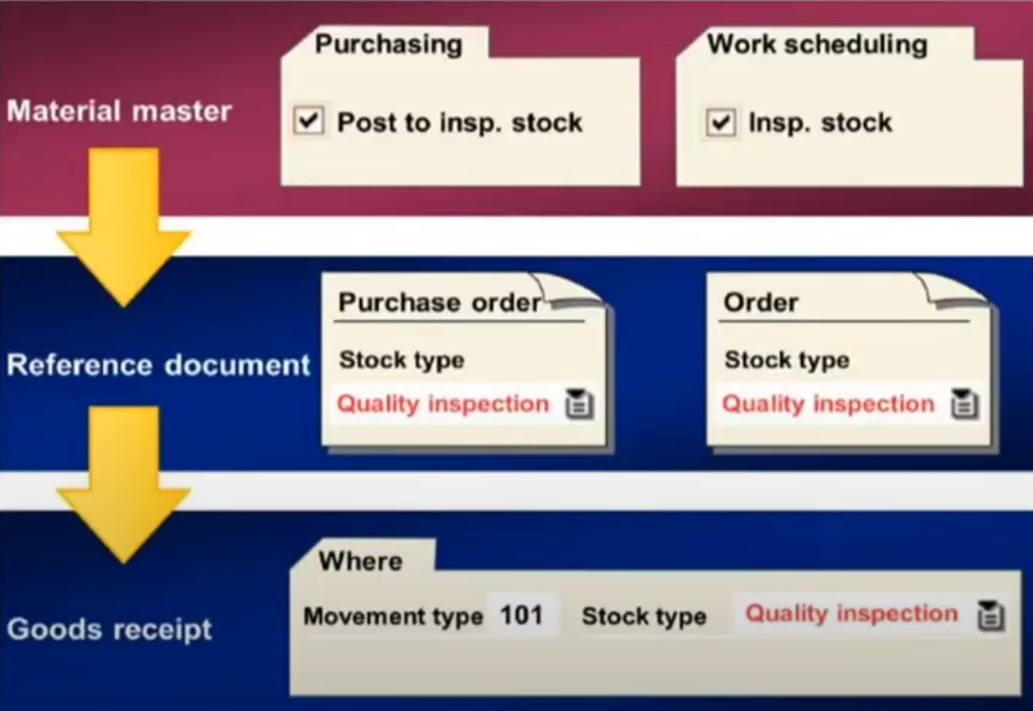
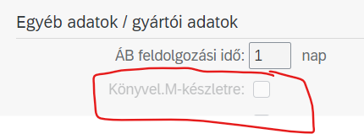
Árubeérkeztetés – minőségellenőrzés készlet

Slide 17
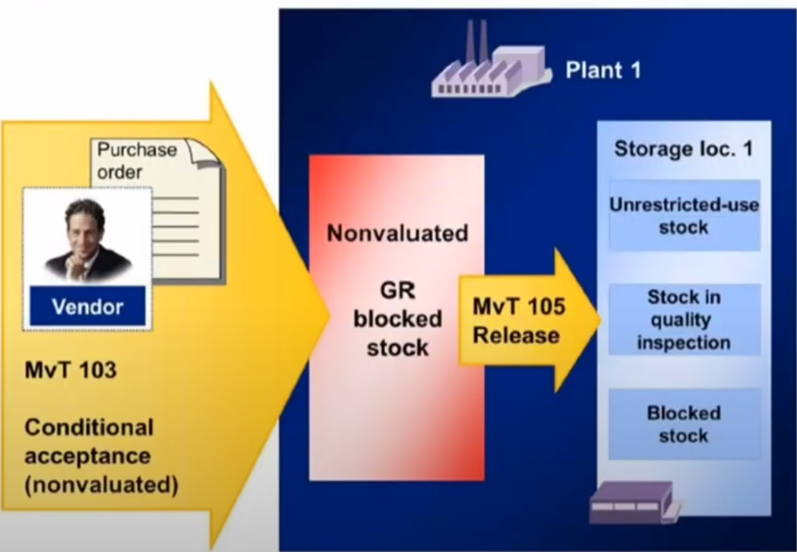
Árubeérkeztetés nem értékelt anyag – zárolt készletre könyvelés
Ár nem módosul
MIGO
Mozgásnem 103 zárolt készlet
Mozgásnem 105 Feloldás

Slide 18
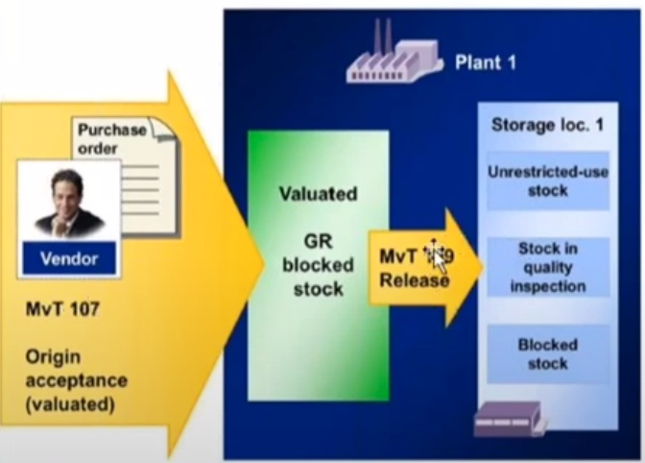
Árubeérkeztetés értékelt anyag – zárolt készletre könyvelés
Ár módosul
MIGO
Mozgásnem 103 zárolt készlet
Mozgásnem 105 Feloldás

Slide 19
Tartalom
Árubeérkeztetés
Mozgásnemek
Bevételezés készletre
Ingyenes termék bevételezése
GR – különböző készlet típusokra
Automatikus PO árubeérkeztetéskor
Áru visszaküldés
Utólagos elszámolás
Visszáru PO
GR stornó
Túlszállítás
Szavatossági idő kezelése

Slide 20
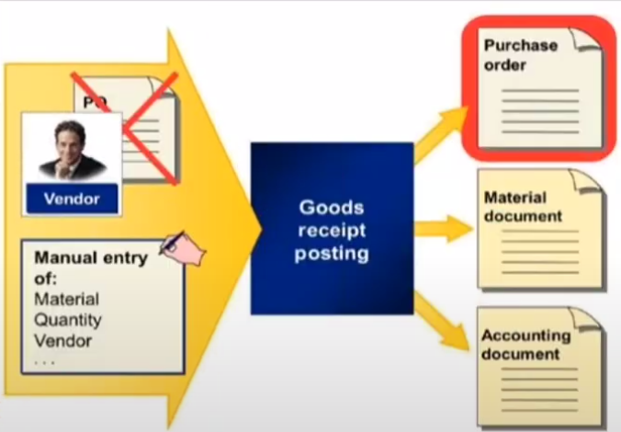
Automatikus PO árubeérkeztetéskor
A szállító leszállítja az anyagot, de mi nem állítottunk ki PO-t
MIGO
A részletek manuális bevitele (PO nem kötelező)
Anyagbizonylat, könyvelési bizonylat létrejön (ahogy mindig)
PO létrejön automatikusan
Szükséges konfiguráció
  Standard beszerzési szervezet – gyár összerendelés
  Default dokumentum típus
  Mozgásnem konfiguráció: automatikus PO
Egyéb előfeltétel: inforecord értékelt anyag és gyár kombináció
A generált PO látható az anyagbizonylaton

Slide 21
Tartalom
Árubeérkeztetés
Mozgásnemek
Bevételezés készletre
Ingyenes termék bevételezése
GR – különböző készlet típusokra
Automatikus PO árubeérkeztetéskor
Áru visszaküldés
Utólagos elszámolás
Visszáru PO
GR stornó
Túlszállítás
Szavatossági idő kezelése

Slide 22
Áru visszaküldés (return delivery)
Sérült termék visszaküldése a szállítónak
Árubeérkeztetés megtörtént (PO alapján), de később valamilyen ok miatt (hibás áru, nem akért termék került szllításra, stb.) vissza kell küldeni a szállítónak
Visszaküldés lehet szabadon felhasználható készletről, minőség ellenőrzési készletről vagy zárolt készletről

Slide 23
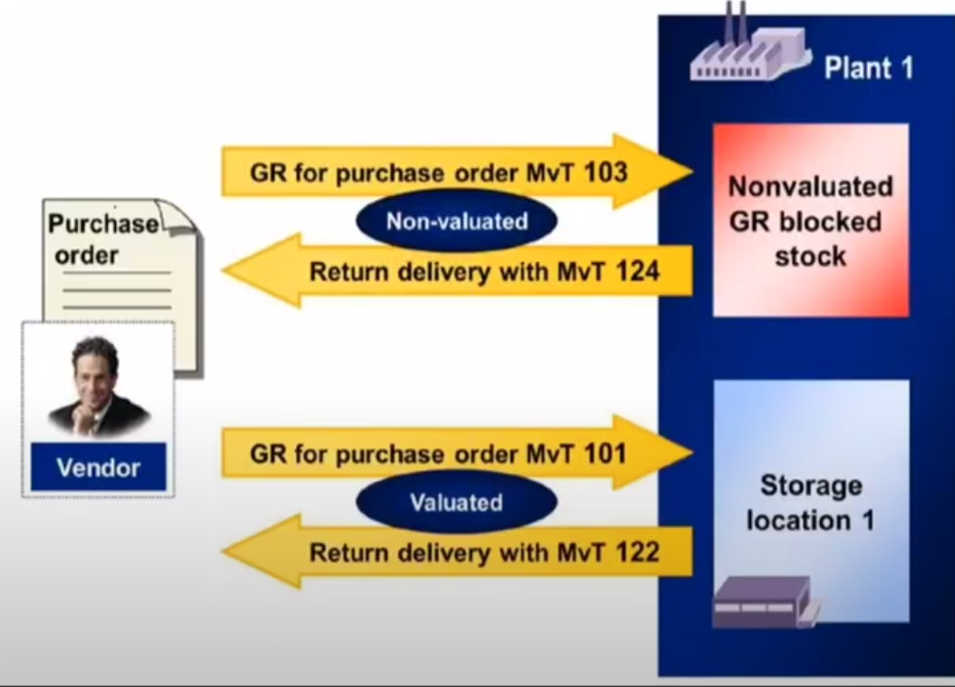
Áru visszaküldés (return delivery)
Nem értékelt
  GR zárolt készletre: mozgásnem: 103
  Áru vissza küldés: mozgásnem: 124
Értékelt
  GR: mozgásnem: 101
  Áru vissza küldés: mozgásnem: 122

Slide 24
Tartalom
Árubeérkeztetés
Mozgásnemek
Bevételezés készletre
Ingyenes termék bevételezése
GR – különböző készlet típusokra
Automatikus PO árubeérkeztetéskor
Áru visszaküldés
Utólagos elszámolás
Visszáru PO
GR stornó
Túlszállítás
Szavatossági idő kezelése

Slide 25
Utólagos elszámolás (subsequent delivery)
Anyag szállítónak történő visszaküldése után a szállító küldi a (megfelelő) helyettesítő terméket.
Utólagos szállítás esetén a könyvelés az eredeti anyagbizonylatra vagy a visszaküldés könyvelése során létre jött anyagbizonylatra történik
Az eredeti referencia dokumentum elérhető az új anyagbizonylatban
A GR és a számla közti összerendelés megmarad

Slide 26
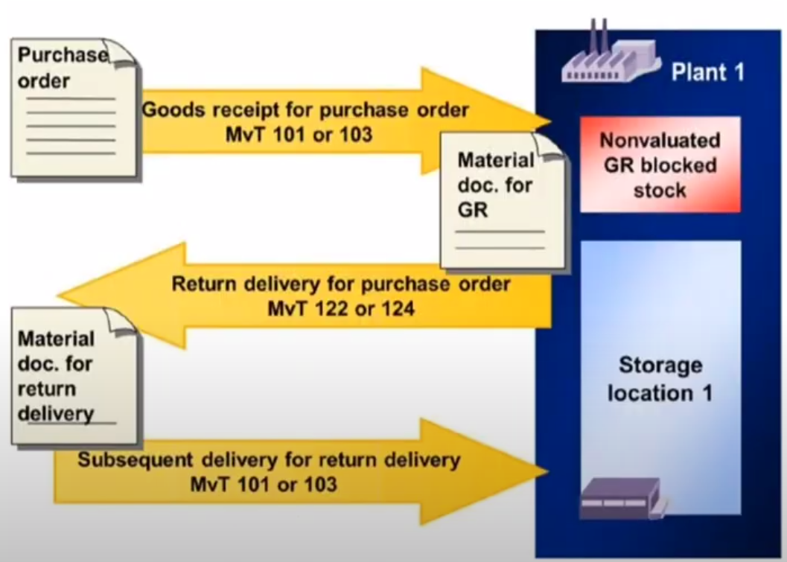
Utólagos elszámolás (subsequent delivery)
Mozgásnem: 101, 103

Slide 27
Utólagos szállítás (subsequent delivery) - demo
PO (anyag RM30)
Árubeérkeztetés (MIGO, mozgásnem 101)
PO rendelés történet
Készlet (MMBE)
Visszaszállítás (MIGO, anyagbizonylat ( ), mozgásnem 122)
  Visszaküldés oka (konfigurálható)
PO rendelés történet
Készlet (MMBE)
Utólagos szállítás: MIGO, anyagbizonylat (eredeti vagy visszaszállítás)
PO rendelés történet
Készlet (MMBE)

Slide 28
Tartalom
Árubeérkeztetés
Mozgásnemek
Bevételezés készletre
Ingyenes termék bevételezése
GR – különböző készlet típusokra
Automatikus PO árubeérkeztetéskor
Áru visszaküldés
Utólagos elszámolás
Visszáru PO
GR stornó
Túlszállítás
Szavatossági idő kezelése

Slide 29
Visszáru beszerzési megrendeléshez
Anyag visszaküldése a szállítónak
  Return tételt hozunk létre a megrendelésben
  'Visszárutétel’ (‘Return’) indikátor a PO tételben
Abban az esetben, ha érkezik egy jóváírási kérelem (credit memo), akkor lehet a PO-r referálni a számlában
Példák:
  Szűrőt szereztünk be a szállítótól -> visszaküldjük a használt szűrőt újrahasznosításra
  Kábelmaradék visszaküldése -> szállító

Slide 30
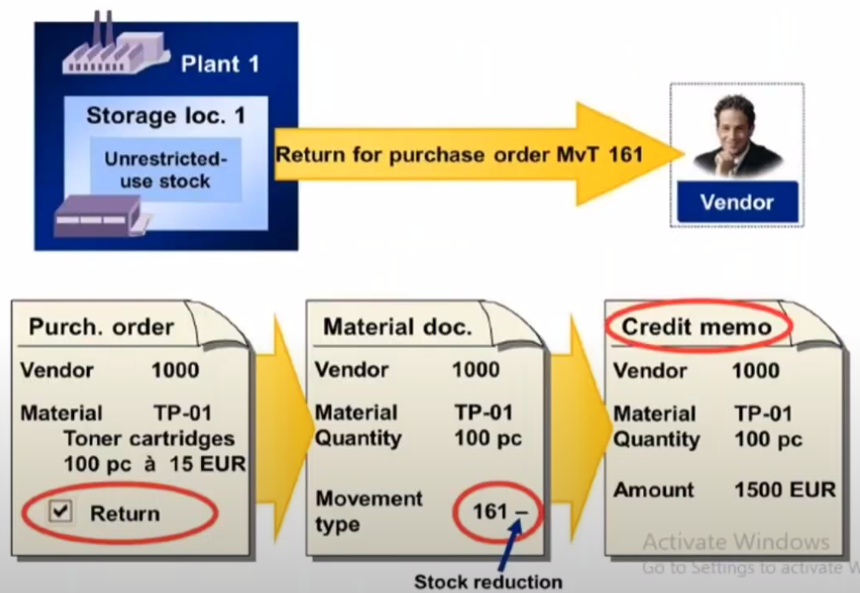
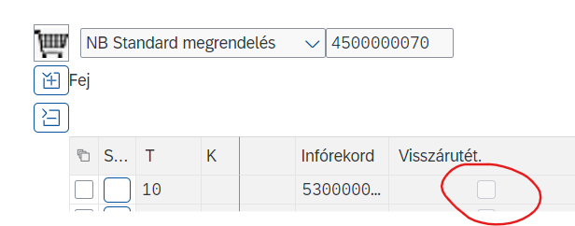
Visszáru beszerzési megrendeléshez
Amennyiben a PO tételben a visszáru aktiválva van, akkor az anyagbizonylta ‘161’-es mozgásnemmel keletkezik meg

Slide 31
Tartalom
Árubeérkeztetés
Mozgásnemek
Bevételezés készletre
Ingyenes termék bevételezése
GR – különböző készlet típusokra
Automatikus PO árubeérkeztetéskor
Áru visszaküldés
Utólagos elszámolás
Visszáru PO
GR stornó
Túlszállítás
Szavatossági idő kezelése

Slide 32
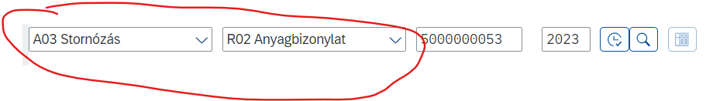
Árubeérkeztetés – stornó (cancellation)
Rosszul létrehozott (hibás mennyiség, mozgásnem) anyagbizonylat korrigálására használják
Nem kerül visszaküldésre az anyag
Mozgásnem: ‘102’ (általában az eredeti mozgásnem + ‘1’)

Slide 33
Tartalom
Árubeérkeztetés
Mozgásnemek
Bevételezés készletre
Ingyenes termék bevételezése
GR – különböző készlet típusokra
Automatikus PO árubeérkeztetéskor
Áru visszaküldés
Utólagos elszámolás
Visszáru PO
GR stornó
Túlszállítás
Szavatossági idő kezelése

Slide 34
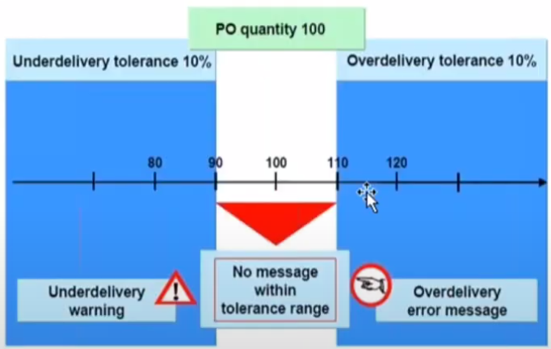
Túlszállítás (overdelivery), alulszállítás (underdelivery)
A szállító által szállított mennyiség:
  A tűréshatáron belül: nincs üzenet
  A túlszállítási tűréshatár felett: hiba üzenet -> MIGO nem enged könyvelni
  Az alulszállítási tűréshatáron alatt: figyelmeztető üzenet

Slide 35
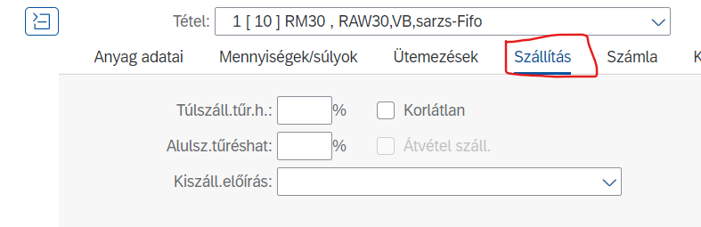
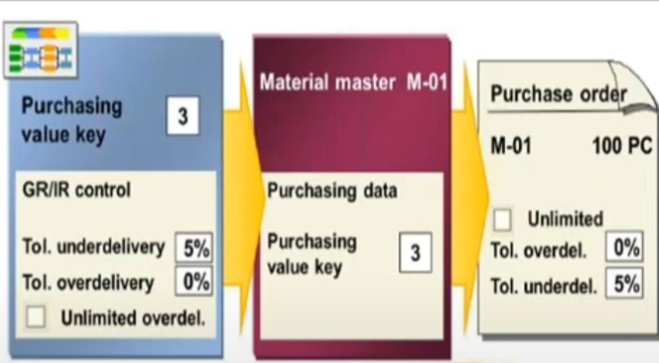
Túlszállítás (overdelivery), alulszállítás (underdelivery)
A tűréshatárok definiálása: beszerzési megrendelés tétel ‘Szállítás’ fülön
  Korlátlan túlszállítás, átvétel a szállítónál
Tűréshatár megadása
  Infórekordban beszerzési szervezet (ME11-ME13)
  Anyagtörzsben (beszerzési érték kulcs)
A PO-n a törzsadatból

Slide 36
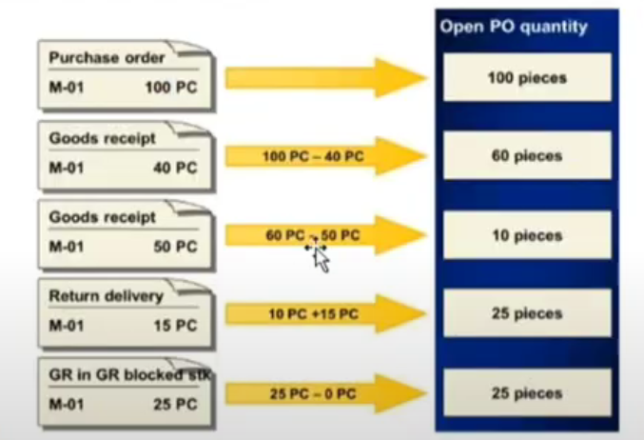
PO nyitott mennyiségek
PO tétel – ‘Ütemezések’ fül

Slide 37
Teljes szállítás
Szállító nem tudja a teljes mennyiséget leszállítani
Indikátor a PO-n (szállítás fül)
A funkció gyár szinten konfigurálható
Van tolerance a PO
  A tolarancián belüli szállítás esetén automatikusan beállítódik ez az indicator
Nincs tolerancia
  A felhasználó manuálisan is módosíthatja az indikátort a PO-n
GR után, amennyiben a PO-n az indicator be van állítva, a nyitott mennyiség nulla lesz

Slide 38
Tartalom
Árubeérkeztetés
Mozgásnemek
Bevételezés készletre
Ingyenes termék bevételezése
GR – különböző készlet típusokra
Automatikus PO árubeérkeztetéskor
Áru visszaküldés
Utólagos elszámolás
Visszáru PO
GR stornó
Túlszállítás
Szavatossági idő kezelése

Slide 39
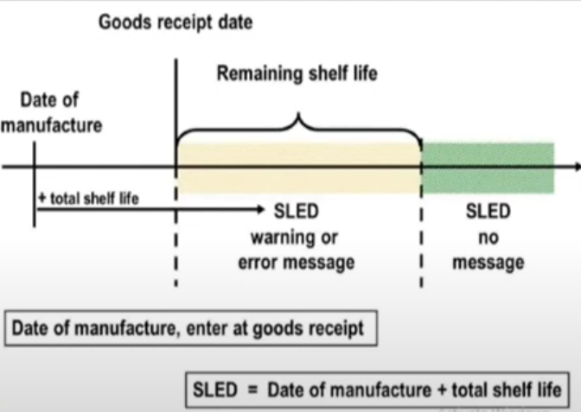
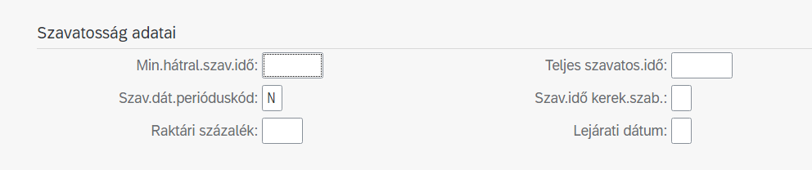
Minimum hátralevő szavatossági idő (SLED)
Konfiguráció
  gyár szinten aktiválható a lejárati dátum ellenőrzés
  Mozgásnemenként megadható, hogy kezelje
Anyagtörzs – gyári adat/raktár1 nézet
A hátralevő idő < Min. hátralevő szavatossági idő a törzsadatban – GR nem hozható létre

Slide 40
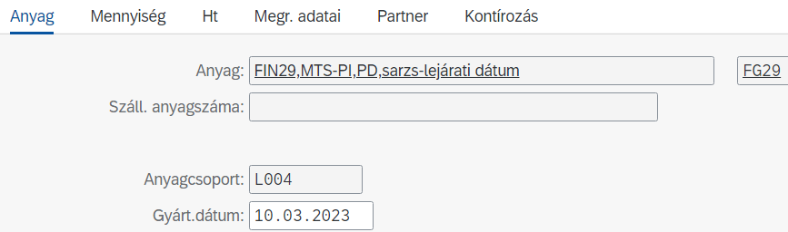
Minimum hátralevő szavatossági idő (SLED)
Gyártási datum megadása a GR-ban
A hátralevő idő < Min. hátralevő szavatossági idő a törzsadatban – GR nem hozható létre

